Slide 1
第2.1章 等效电路分析方法
主要内容
线性电阻单口网络的电压电流关系及其等效电路；

Slide 2
重点：
1. 电路等效的概念；
2. 电阻、电压源、电流源的串、并联；
3. 电压源和电流源的等效变换；

Slide 3
引 言
电阻电路
仅由电源和线性电阻构成的电路
分析方法
（1）欧姆定律和基尔霍夫定律是分
析电阻电路的依据(建2b方程)；
（2）当电路规模较大，建立和求解2b方程困难时，就利用等效变换的方法,也称化简的方法，来分析电路

Slide 4

二端电路（网络）
任何一个复杂的电路, 向外引出两个端钮，且从一个端子流入的电流等于从另一端子流出的电流，则称这一电路为二端网络 (或单口网络)。
无源单口
网络
i
无源
i
二端电路等效的概念
两个二端电路，端口具有相同的电压、电流关系（简称为VCR）,则称它们是等效的电路。

Slide 5
B
+
等效
C
+
i
i
u
u
-
-
对A电路中的电流、电压和功率而言，满足
B
A
C
A
（1）电路等效变换的条件
两电路具有相同的VCR
明确
（2）电路等效变换的对象
未变化的外电路A中的电压、电流和功率
（3）电路等效变换的目的
化简电路，方便计算

Slide 6
电阻串联公式和并联公式都是在等效的概念上导出的。
1. 电阻串联( Series Connection of Resistors )
（1） 电路特点
R₁
R_{k}
R _{n}
_
_
_
i
+
u₁
+
U _{k}
+
u_{n}
+
u
_
(a) 各电阻顺序连接，流过同一电流 (KCL)；
(b) 总电压等于各串联电阻的电压之和 (KVL)。

Slide 7
(2) 等效电阻
R₁
R_{k}
R _{n}
R
_
_
_
等效
i
+
u₁
+
U _{k}
+
u_{n}
i
_
+
_
+
u
u
由欧姆定律
结论：
串联电路的总电阻等于各分电阻之和。

Slide 8
(3) 串联电阻的分压
说明电压与电阻成正比，因此串连电阻电路可作分压电路
例
两个电阻的分压：
注意方向 !
i
º
+
+
u₁
R₁
-
u
＋
－
u₂
R₂
_
º

Slide 9
(4) 功率
p₁=R₁i²， p₂=R₂i²，…， p_{n}=R_{n}i²
p₁: p₂ : … : p_{n}= R₁ : R₂ : … :R_{n}
总功率 p=Ri² = (R₁+ R₂+ …+R_{n} ) i²
=R₁i²+R₂i²+ …+R_{n}i²
=p₁+ p₂+…+ p_{n}
表明
（1） 电阻串联时，各电阻消耗的功率与电阻大小成正比
（2） 等效电阻消耗的功率等于各串联电阻消耗功率的总和

Slide 10
2. 电阻并联 (Parallel Connection)
(1) 电路特点
i
+
i₁
i₂
i_{k}
i_{n}
u
R₁
R₂
R_{k}
R_{n}
_
(a) 各电阻两端分别接在一起，两端为同一电压 (KVL)；
(b) 总电流等于流过各并联电阻的电流之和 (KCL)。
i = i₁+ i₂+ …+ i_{k}+ …+i_{n}

Slide 11
(2) 等效电阻
i
i
+
i₁
i₂
i_{k}
i_{n}
等效
+
u
R₁
R₂
R_{k}
R_{n}
R
u
_
_
由KCL:
i = i₁+ i₂+ …+ i_{k}+ …+i_{n}
=u/R₁ +u/R₂ + …+u/R_{n}=u(1/R₁+1/R₂+…+1/R_{n})=uG
G =1 / R为电导
等效电导等于并联的各电导之和

Slide 12
（3） 并联电阻的电流分配
电流分配与电导成正比
对于两并联电阻的分流，有：
i
º
i₂
+
i₁
G₁
G₂
u
-
º

Slide 13
（4） 功率
p₁=G₁u²， p₂=G₂u²，…， p_{n}=G_{n}u²
p₁: p₂ : … : p_{n}= G₁ : G₂ : … :G_{n}
总功率 p=Gu² = (G₁+ G₂+ …+G_{n} ) u²
=G₁u²+G₂u²+ …+G_{n}u²
=p₁+ p₂+…+ p_{n}
表明
（1） 电阻并联时，各电阻消耗的功率与电阻大小成反比
（2） 等效电阻消耗的功率等于各并联电阻消耗功率的总和

Slide 14
4. 电阻的串并联
电路中有电阻的串联，又有电阻的并联，这种连接方式称电阻的串并联。
例
计算各支路的电压和电流。
6 Ω
i₁
i₁
5 Ω
5 Ω
+
+
i₂
i₃
i₂
i₃
6 Ω
165V
18 Ω
165V
18 Ω
9 Ω
-
i₄
i₅
-
4Ω
12 Ω

Slide 15
R
R
求：I₁ ,I₄ ,U₄
例
I₁
I₂
I₃
I₄
+
+
+
+
12V
2R
U₁
2R
U₂
2R
2R
U₄
_
_
_
_
解
① 用分流方法做
②用分压方法做

Slide 16
从以上例题可得求解串、并联电路的一般步骤：
（1） 求出等效电阻或等效电导；
（2）应用欧姆定律求出总电压或总电流；
（3）应用欧姆定律或分压、分流公式求各电阻上的电流和电压
以上的关键在于识别各电阻的串联、并联关系！
例
求: R_{ab} , R_{cd}
c
d
6Ω
5Ω
a
15Ω
5Ω
等效电阻针对电路的某两端而言，否则无意义。
b

Slide 17
a
b
1.
2.
5Ω
a
20Ω
20Ω
100Ω
b
10Ω
15Ω
50Ω
40Ω
60Ω
7Ω
6Ω
6Ω
80Ω
c
3.
R
R
a
b
R
R
d

Slide 18
例
求: R_{ab}
a
b
a
b
20Ω
100Ω
20Ω
100Ω
60Ω
10Ω
120Ω
60Ω
50Ω
40Ω
60Ω
80Ω
a
b
a
b
20Ω
20Ω
100Ω
100Ω
100Ω
60Ω
40Ω
R_{ab}＝70Ω

Slide 19
例
求: R_{ab}
20Ω
5Ω
a
5Ω
a
b
20Ω
15Ω
b
15Ω
缩短无电阻支路
7Ω
7Ω
6Ω
6Ω
6Ω
6Ω
4Ω
a
4Ω
a
b
15Ω
b
15Ω
R_{ab}＝10Ω
7Ω
3Ω
10Ω

Slide 20
c
例
求: R_{ab}
对称电路 c、d等电位
R
R
c
R
R
a
i
b
i
短路
R
R
a
b
d
i₁
i₂
R
R
c
d
断路
根据电流分配
R
R
a
b
R
R
d

Slide 21

例
求: R_{ab}
解1
连接等电位点
b
b
i₁
i₂
i/2
i
a
a
对称线
解3
确定电流分布。
解2
断开中点。

Slide 22
5. 独立电压源的串联和并联
注意参考方向
+
º
º
串联
+
+
+
u_{S1}
_
u_{S}
u_{S}
+
_
u_{S2}
等效电路
_
_
_
º
º
并联
I
º
等效电路
相同的电压源才能并联,电源中的电流不确定。
+
+
u_{S1}
u_{S2}
_
_
º

Slide 23
6. 独立电流源的串联并联
注意参考方向
并联
i_{S}
º
º
等效电路
i_{S}
i_{S1}
i_{S2}
i_{Sn}
º
º
串联
等效电路
i_{S1}
i_{S2}
i
相同的理想电流源才能串联, 每个电流源的端电压不能确定

Slide 24
7. 含独立电源的线性电阻单口网络
电压源与支路的串、并联等效
u_{S}
u_{S1}
u_{S2}
_
_
_
R
+
+
+
R₁
R₂
i
i
_
_
+
u
+
u
I
I
+
+
+
任意
元件
R
+
u_{S}
u
u_{S}
_
_
_
u
_
对外等效！
例2-9

Slide 25
电流源与支路的串、并联等效
i
º
º
+
i_{S1}
i_{S2}
R₂
等效电路
i_{S}
R
R₁
u
_
º
º
任意
元件
º
º
+
等效电路
i_{S}
i_{S}
u
R
º
_
对外等效！
º

Slide 26
例：化简下列单口网络
1A
－
3V
＋
－
＋
3V
(1)
解
＋
－
2V
2V
－
－
＋
1A
2V
＋
－
3V
＋
－
＋
2V
1V
＋
－
10A
10A
解
(2)
＋
＋
1A
2 V
10A
2V
－
－

Slide 27
既有电压源又有电流源与支路的串、并联等效
写出端口的VCR，
画出与之对应的电压源串联
模型或电流源并联模型。
（这是方法之一，其它方法随着课程的深入将逐步介绍）
A
1.等效的两种电路
i
＋
i
＋
＋
B
u
含源电阻单口
－
u
－
－
i
＋
A
C
u
－

Slide 28
在写单口网络的VCR时，既可以写出用i表示u的VCR,也可以写出用u表示i的VCR,从而将单口化简成上述两种最简等效电路。
例：求图示单口的VCR，
并画出等效电路。
i₂
5Ω
i
＋
＋
i₁
10V
u
解法一：外加i,由KVL求u
20Ω
－
－
∵ u =20i1 =20(i-i2)
=20[i-(u-10)/ 5]
4Ω
i
＋
＋
8V
u
移项整理得，
－
－
u=4i+8
（电压源串联电阻等效电路）

Slide 29
解法二： 外加u 用KCL求i，
i₂
5Ω
i
i=i1+i2
=(u/20)+(u-10)/5
＋
＋
i₁
10V
20Ω
u
－
－
即 i= (u/4) -2
i
＋
4Ω
2A
(电流源并联电阻等效电路)
u
－
2.求等效电路的方法：外加电源法
例2-7
例2-8

Slide 30
8. 电源模型的等效变换
实际电压源、实际电流源两种模型可以进行等效变换，所谓的等效是指端口的电压、电流在转换过程中保持不变。
i
+
实际电流源
实际电压源
i
u_{S}
+
_
i_{S}
+
u
u
R₀
G₀
_
_
u=u_{S} – R₀ i
i =i_{S} – G₀u
端口特性
i = u_{S}/R₀ – u/R₀
比较可得等效的条件：
i_{S}=u_{S} /R₀ G₀=1/R₀

Slide 31
i
由电压源变换为电流源：
i_{S}
+
i
G₀
u
+
_
u_{S}
+
_
转换
u
R₀
_
i
由电流源变换为电压源：
+
u_{S}
+
_
i
u
i_{S}
+
转换
R₀
_
G₀
u
_

Slide 32
i
+
i
u_{S}
+
i_{S}
+
i_{S}
_
i_{S}
G₀
i
u
u
_
R₀
_
注意
(1) 变换关系
数值关系:
方向：电流源电流方向与电压源电压方向相反。
(2) 等效是对外部电路等效，对内部电路是不等效的。
• 开路的电压源中无电流流过 R₀；
表现在
开路的电流源可以有电流流过并联电导G₀ 。
• 电压源短路时，电阻中R₀有电流；
电流源短路时, 并联电导G₀中无电流。
(3) 理想电压源与理想电流源不能相互转换。

Slide 33
9、利用电源转换简化电路计算
例1.
7Ω
+
I＝？
I
5A
3Ω
15v
_
7Ω
_
7Ω
I=0.5A
2A
4Ω
8v
+
例2.
U=?
5Ω
10V
+
+
5Ω
U
2A
U
_
6A
_
5∥5Ω
10V
6A
U=20V

Slide 34
例3.
把电路转换成一个电压源和一个电阻的串连。
+
+
10Ω
10V
10V
_
_
+
10Ω
70V
6A
_
+
10Ω
6V
2A
_
+
10Ω
6A
66V
_

Slide 35
1A
7A
10Ω
6A
+
10Ω
10Ω
70V
_
+
+
6V
10Ω
_
6V
_
+
10Ω
10Ω
+
6A
66V
60V
_
_

Slide 36
例4.
6Ω
6Ω
I=?
I=?
10Ω
10Ω
2A
4Ω
2A
4Ω
+
+
+
+
40V
30V
_
_
2A
10Ω
40V
30V
_
_
I=?
10Ω
10Ω
+
+
60V
30V
_
_

Slide 37
10、三端无源网络的等效
向外引出三个端的网络，并且内部没有独立源。
无
源
星形联接与三角形联接的电阻的等效变换
（Y-Δ变换）

Slide 38
+
–
i_{1Y}
1
i_{1Δ}
+
–
1
u_{12Δ}
u_{31Δ}
R₁
R₃₁
u_{12Y}
u_{31Y}
R₁₂
R₂
R₃
i_{2 Δ}
i_{3 Δ}
i_{2Y}
i_{3Y}
–
+
–
+
2
R₂₃
3
2
3
+
–
+
u_{23Y}
–
u_{23Δ}
Δ 型网络
Y 型网络
π 型
T 型

Slide 39
Y-Δ变换的等效条件
+
–
i_{1Y}
1
i_{1Δ}
+
–
1
u_{12Δ}
u_{31Δ}
R₁
R₃₁
u_{12Y}
u_{31Y}
R₁₂
R₂
R₃
i_{2 Δ}
i_{3 Δ}
i_{2Y}
i_{3Y}
–
+
–
+
2
R₂₃
3
2
3
+
–
+
u_{23Y}
–
u_{23Δ}
等效的条件：
i_{1Δ} = i_{1Y}
i_{2 Δ}= i_{2Y}
i_{3 Δ} = i_{3Y}
u_{12Δ} = u_{12Y}
u_{23Δ} = u_{23Y}
u_{31Δ} = u_{31Y}

Slide 40
+
–
i_{1Δ}
i_{1Y}
1
1
+
–
u_{12Δ}
u_{31Δ}
R₁
R₁₂
R₃₁
u_{12Y}
u_{31Y}
R₂
R₃
i_{2 Δ}
i_{3 Δ}
i_{2Y}
–
+
i_{3Y}
–
+
2
R₂₃
3
2
u_{23Y}
3
+
u_{23Δ}
–
+
–
Δ接: 用电压表示电流
Y接: 用电流表示电压
i_{1Δ} =u_{12Δ} /R₁₂ – u_{31Δ} /R₃₁
u_{12Y}=R₁i_{1Y}–R₂i_{2Y}
i_{2Δ} =u_{23Δ} /R₂₃ – u_{12Δ} /R₁₂
(1)
u_{23Y}=R₂i_{2Y} – R₃i_{3Y}
(2)
i_{3Δ} =u_{31Δ} /R₃₁ – u_{23Δ} /R₂₃
u_{31Y}= R₃i_{3Y} –R₁i_{1Y}
i_{1 Δ} +i_{2 Δ} +i_{3 Δ} = 0
i_{1Y}+i_{2Y}+i_{3Y} = 0

Slide 41
由式(2)解得
i_{1Δ} =u_{12Δ} /R₁₂ – u_{31Δ} /R₃₁
i_{2Δ} =u_{23Δ} /R₂₃ – u_{12Δ} /R₁₂
(1)
(3)
i_{3Δ} =u_{31Δ} /R₃₁ – u_{23Δ} /R₂₃
根据等效条件，比较式(3)与式(1)中对应项的系数
得Y→Δ电阻关系

Slide 42
R12
R1
R31
R3
R2
R23
用电导表示
G12
G1
G31
G3
G2
G23

Slide 43
同理可得由Δ →Y 电阻关系:
R12
R1
R31
R3
R2
R23
特例：若三个电阻相等(对称)，则有
3
1

Slide 44
例 桥 T 电路
1kΩ
1/3kΩ
1/3kΩ
1kΩ
1kΩ
1/3kΩ
E
E
1kΩ
R
1kΩ
R
1kΩ
1kΩ
1kΩ
1kΩ
3kΩ
R
E
E
1kΩ
R
3kΩ
3kΩ

Slide 45
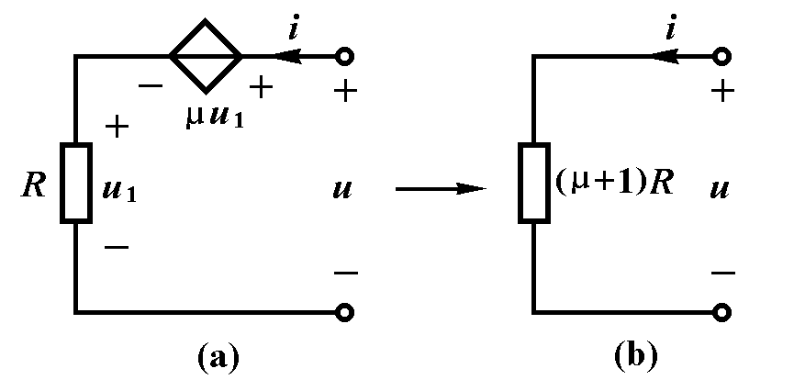
11、含受控源单口网络的等效
例 求图 (a)所示单口网络的等效电阻。
解: 设想在端口外加电流源i，写出端口电压u的表达式
求得单口的等效电阻

Slide 46
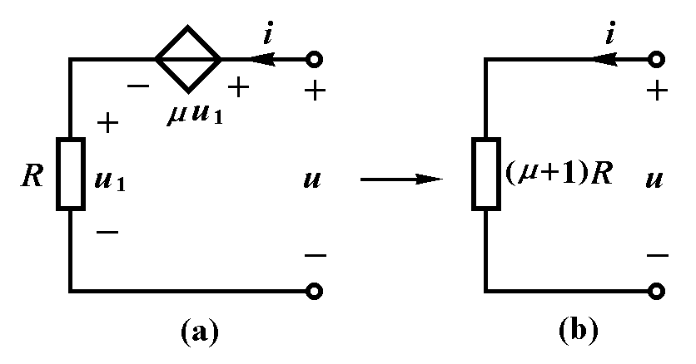
由于受控电压源的存在，使端口电压增加了μu₁=μRi，导致单口等效电阻增大到(μ+1)倍。若控制系数μ=-2，则单口等效电阻R_{o}=-R，这表明该电路可将正电阻变换为一个负电阻。

Slide 47
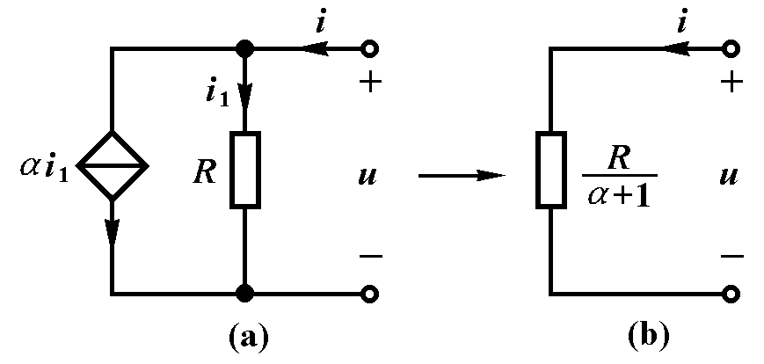
例 求图 (a)所示单口网络的等效电阻。
解：设想在端口外加电压源u，写出端口电流i的表达式为
由此求得单口的等效电导为

Slide 48
该电路将电导G增大到原值的(α+1)倍或将电阻R=1/G变小到原值的1/(α+1)倍，若α=-2 ，则G_{o}=-G 或R_{o}=-R，这表明该电路也可将一个正电阻变换为负电阻。

Slide 49
结论
由线性二端电阻和线性受控源构成的电阻单口网络，就端口特性而言，也等效为一个线性二端电阻，其等效电阻值常用外加独立电源计算单口VCR方程的方法求得。
由线性受控源、线性电阻和独立电源构成的单口网络，就端口特性而言，可以等效为一个线性电阻和电压源的串联单口，或等效为一个线性电阻和电流源的并联单口。
同样，可用外加电源计算端口 VCR方程的方法，求得含线性受控源电阻单口网络的等效电路。

Slide 50
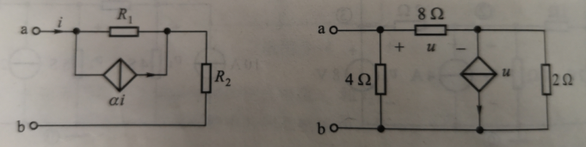

Slide 51
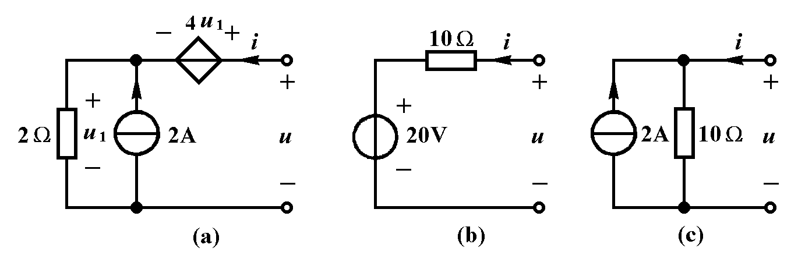
例 求图 (a)所示单口网络的等效电路。
解：用外加电源法，求得单口VCR方程为
其中
得到

Slide 52
求得单口VCR方程为
或
以上两式对应的等效电路为10Ω电阻和20V电压源的串联，如图(b)所示，或10Ω电阻和2A电流源的并联，如图(c)所示。

Slide 53
R₁
例1.
求电流i₁
+
ri₁/R₃
i₁
R₁
R₃
U_{S}
R₂//R₃
+
_
i₁
+
U_{S}
R₂
ri₁
_
_
+
i₁
R
+
U_{S}
(R₂//R₃)ri₁/R₃
_
_
注:
受控源和独立源一样可以进行电源转换；转换过程中注意不要丢失控制量。

Slide 54
R₃
例1.
求电流i₁
+
R₁
R₃
R₂//R₁
ri₁
+
U_{S}/R₁
i₁
+
_
U_{S}
R₂
ri₁
_
_
+
i
R
+
U_{S}(R₂//R₁)/R₁
ri₁
_
_
i₁
R₃
+
R₁
R₂
ri₁
U_{S}/R₁
_

Slide 55
例2.
把电路转换成一个电压源和一个电阻的串连。
1kΩ
500I
1kΩ
I
2kΩ
+
-
I
0.5I
º
º
+
+
10V
10V
U
U
_
_
º
º
1.5kΩ
I
º
+
10V
U
_
º

